Slide 1
MEMORIA 2017
PRESENTACIÓN-RESUMEN

Slide 2
ACTIVIDADES
La mayoría de las actividades se han realizado en la sede de la asociación: CENTRO ASOCIATIVO PEDRO ZEROLO, en Calle de la Puebla, 9
En contadas ocasiones se han celebrado en otros espacios por diferentes razones
Los grupos han realizado unas 445 actividades con asistencia de 8.982 personas
Las asesorías han atendido a 383 personas
Educación de COGAM ha realizado 76 visitas a centros, AMPAS y asociaciones con 10.200 personas atendidas

Slide 3
ACTIVIDADES
Nuestro servicio de salud ha repartido más de 47.000 preservativos, se han realizado 415 pruebas del VIH y 345 atenciones.
El servicio de Información LGTB+ ha recibido 2.336 solicitudes.
Se han caminado más de 800 Kms. por toda España

Slide 4
INFORMACIÓN LGTB+
604 | ATENCIONES EN PERSONA
1.106 | ATENCIONES TELEFÓNICAS
356 | ATENCIONES VIA E-MAIL
 | ATENCIONES REDES SOCIALES
270 | ATENCIONES WHAT’S APP

Slide 5
CONSULTAS POR GÉNERO
MUJERES
HOMBRES
374 | LLAMADAS DE EDAD DESCONOCIDA | 628 | LLAMADAS DE EDAD DESCONOCIDA
11 | LLAMADAS MENORES DE 18 AÑOS | 11 | LLAMADAS MENORES DE 18 AÑOS
72 | LLAMADAS DE 18 A 26 AÑOS | 143 | LLAMADAS DE 18 A 26 AÑOS
79 | LLAMADAS DE 27 A 35 AÑOS | 272 | LLAMADAS DE 27 A 35 AÑOS
71 | LLAMADAS DE 36 A 44 AÑOS | 186 | LLAMADAS DE 36 A 44 AÑOS
72 | LLAMADAS DE 45 A 53 AÑOS | 196 | LLAMADAS DE 45 A A 53 AÑOS
22 | LLAMADAS DE 54 A 62 | 107 | LLAMADAS DE 54 A 62 AÑOS
4 | LLAMADAS DE 63 A 71 AÑOS | 20 | LLAMADAS DE 63 A 71 AÑOS
1 | LLAMADAS DE 72 A 80 AÑOS | 5 | LLAMADAS DE 72 A 80 AÑOS
0 | LLAMADAS DE 81 A 89 AÑOS | 0 | LLAMADAS DE 81 A 89 AÑOS
706 | TOTAL | 1.528 | TOTAL

Slide 6
CONSULTAS POR GÉNERO
INTERSEXUALES
GÉNERO DESCONOCIDO
1
EDAD 54 A 62 AÑOS
TRANSEXUALES
56 | EDAD DESCONOCIDA
3 | EDAD 18 A 26 AÑOS
1 | EDAD 27 A 35 AÑOS
2 | EDAD 36 A 44 AÑOS
2 | EDAD DESCONOCIDA
3 | EDAD 18 A 26 AÑOS
1 | EDAD 27 A 35 AÑOS
2 | EDAD 36 A 44 AÑOS

Slide 7
CONSULTAS POR TERRITORIO
ÁLAVA | 2 | ALBACETE | 0 | ALICANTE | 7
ALMERÍA | 5 | ASTURIAS | 0 | ÁVILA | 5
BADAJOZ | 3 | BALEARES | 1 | BARCELONA | 22
BURGOS | 2 | CÁCERES | 3 | CÁDIZ | 1
CASTELLÓN | 1 | CIUDAD REAL | 2 | CÓRDOBA | 0
CORUÑA | 4 | CUENCA | 0 | GERONA | 2
GRANADA | 3 | GUADALAJARA | 3 | GUIPUZCOA | 3
HUELVA | 0 | HUESCA | 0 | JAÉN | 0
LEÓN | 3 | LÉRIDA | 0 | LA RIOJA | 0
LUGO | 3 | MADRID | 2.016666 | MÁLAGA | 8
MELILLA | 4 | MURCIA | 5 | NAVARRA | 0
ORENSE | 0 | PALENCIA | 1 | LAS PALMAS | 4
PONTEVEDRA | 0 | SALAMANCA | 2 | TENERIFE | 3
SANTANDER | 1 | SEGOVIA | 0 | SEVILLA | 5
SORIA | 1 | TARRAGONA | 1 | TERUEL | 1
TOLEDO | 10 | VALENCIA | 5 | VALLADOLID | 1
VIZCAYA | 4 | ZAMORA | 2 | ZARAGOZA | 4

Slide 8
CONSULTAS POR TERRITORIO
RESTO DE EUROPA | 23
AMÉRICA | 33
ÁFRICA | 11
ASIA | 5
OCEANÍA | 2
NO ESPECIFICADAS | 111

Slide 9
ATENCIONES SEMANALES
LUNES | 536
MARTES | 565
MIÉRCOLES | 465
JUEVES | 370
VIERNES | 336
SÁBADO | 30
DOMINGO | 34

Slide 10
FORMACIÓN DE PERSONAL
MARZO: “Profilaxis preexposición (PrEP)” a cargo de Comisión de Salud de COGAM
MAYO: “Salud Mental; Estigma en personas LGTB” a cargo de Colegio Profesional de Educadoras y Educadores de Madrid.
OCTUBRE: “Las letras más allá de lo LGTB; Orientaciones e identidades diversas” con la colaboración de Pau Eloy García, trabajador social de Fundación Daniela y persona no binaria
DICIEMBRE: “Chemsex y VIH” a cargo de la Comisión de Salud de COGAM y de la Asesoría Sexológica de COGAM

Slide 11
SOS LGTBFOBIA
ATENCIONES
DERIVACIONES
WEB | X
LLAMADAS | 63
CORREOS ELECTRO. | 22
PRESENCIALES | 43
ACOMPAÑAMIENTOS | 7
COGAM (ASESORÍAS) | 38
PAIHT DE LA CAM | 12
HOSPITALES (PARTES DE LESIONES) | 3
COMISARÍA POLICÍA | 7

Slide 12
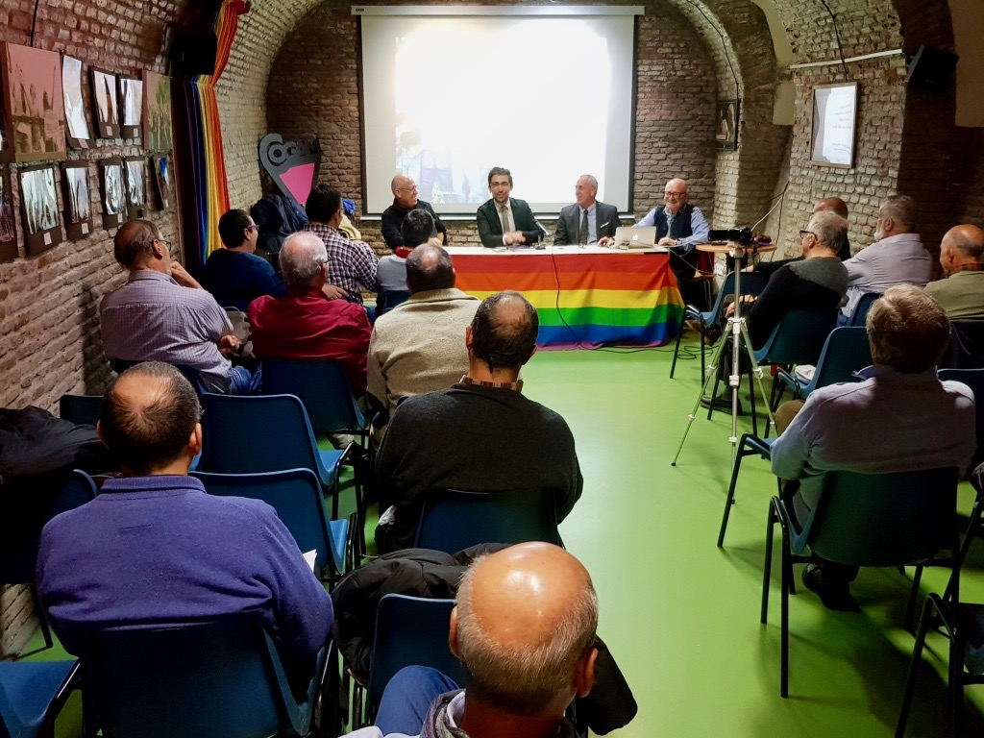
MAYORES
Reunión todos los martes
Asistencia de 20 a 30 personas a todas las reuniones
Siempre se recauda una contribución de los asistentes para COGAM
36 ACTIVIDADES aparte o conjuntamente con las reuniones semanales, alrededor de las 1000 personas alcanzadas.

Slide 13
ACTIVIDADES MAYORES 2017
REUNIONES | 46
CONFERENCIAS | 13
TALLERES | 4
VELADAS LITERARIAS Y LIBROS | 6
VISITAS | 5
CINE (LESGAICINEMAD) | 1
COMIDAS DE GRUPO | 5
LIBROS PROPIOS | 1

Slide 14
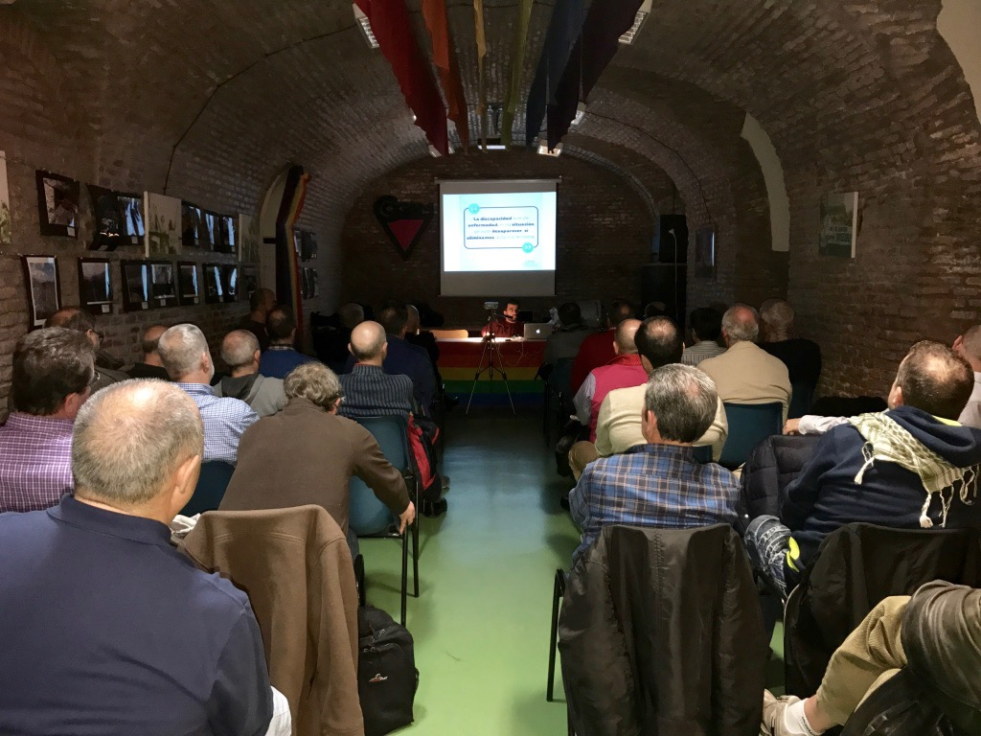
TEMAS TRATADOS
HISTORIA
HISTORIA DE MADRID
HISTORIA LGTB+
CINE Y TEATRO
SALUD
ARTE
MÚSICA
LITERATURA
DISCAPACIDAD

Slide 15
LIBRO
“ORGULLO MADURO” es una colección de relatos, poemas y mini-ensayos aportados por los miembros del Grupo de Mayores

Slide 16
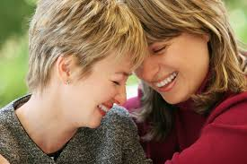
LESBIANAS
Reunión los viernes
Concienciación
Educación
Información
Socialización
Más de 20 actividades con asistencia de unas 511 personas

Slide 17
ACTIVIDADES 2017
CLASES DE BAILE | 2
COMIDAS DE GRUPO | 2
TALLERES | 5
CINE (1 SESIÓN EN LESGAICINEMAD) | 2
CHARLAS | 2
VISITAS | 1
COLABORACIÓN EN MANIFESTACIONES | 2
TEATRO (Microteatro) | 2
ENCUENTROS | 2

Slide 18
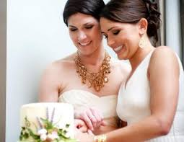
TEMAS
SEXUALIDAD
REPRODUCCIÓN
RELACIONES LÉSBICAS
DEPENDENCIA AFECTIVA
VIENTRES DE ALQUILER
DEFENSA PERSONAL

Slide 19
BISEXUALES
El grupo ha realizado 8 actividades con asistencia de 161 personas

Slide 20
ACTIVIDADES 2017
FECHA | ACTIVIDAD | LUGAR | Nº
25/2/17 | Taller de sensibilización frente al acoso LGTB-fóbico | COGAM | 30
25/3/17 | ¡Tienes el poder para acabar con el acoso callejero! | COGAM | 20
22/4/17 | abuso sexual a lo largo de la vida; consecuencias y tratamiento a personas LGTB | COGAM | 10
10/9/17 | Reunión Mesa de Trabajo | COGAM | 3
16/9/17 | Taller: ¿Soy Bi? | COGAM | 3
23/9/17 | Día de la visibilidad bisexual, concentración junto a ARCÓPOLI | Puerta del Sol | 50
24/9/17 | Bisexualidad, mitos y realidades | Círculo Carabanchel-Latina | 15
18/11/17 | Plurisexualidades, convergencias y divergencias | COGAM | 30

Slide 21
JÓVENES
Reunión los sábados. 40 ACTIVIDADES realizadas con asistencia de 1.191 personas aproximadamente

Slide 22
TEMAS TRATADOS
Diversidad funcional
Prevención de ITS
Cómo hacer un manifiesto LGTB
Influencia del colectivo LGTB y DSG en la historia de la música
Relaciones de pareja
Teoría Queer
Feminismo
¿Existe la cultura LGTB?
Transexualidad
Bisexualidad
Intersexualidad
Literatura LGTB en España
Mitos del amor romántico
Estigma

Slide 23
OTRAS ACTIVIDADES
Visitas de otros grupos
Proyección de cortos y películas de tema LGTB+
Actividades al aire libre y excursiones
Manifestación del World Pride 2017
Patrulla condonera y chocolatada
Teatro

Slide 24
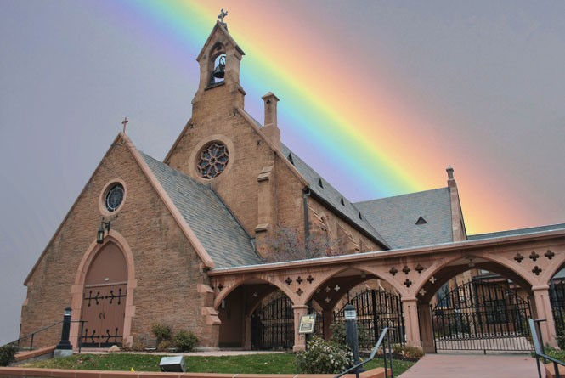
ESPIRITUALIDAD
El grupo de espiritualidad se reúne tanto en COGAM como en otros lugares, especialmente en los locales de la Fundación 26 de Diciembre.
Durante 2017 ha realizado 50 actividades con asistencia de 763 personas aproximadamente.

Slide 25
ACTIVIDADES 2017
YOGA | 15
CHARLAS | 11
TALLERES | 17
ENTREVISTAS | 3
CINE | 2

Slide 26
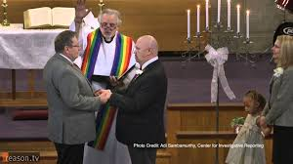
TEMAS DE LAS CHARLAS
Espiritualidad más allá de las religiones
Exploración emocional a través del arte
Práctica regresiva y concepto de Karma
Reiki, la técnica energética japonesa
La inclusión LGTB dentro de las Iglesias Cristianas y el Evangelio
La mujer y el sacerdocio
Introducción a la meditación Raja Yoga
Eneagrama
12 claves para tu desarrollo personal
Teoría y práctica de la meditación ZEN

Slide 27
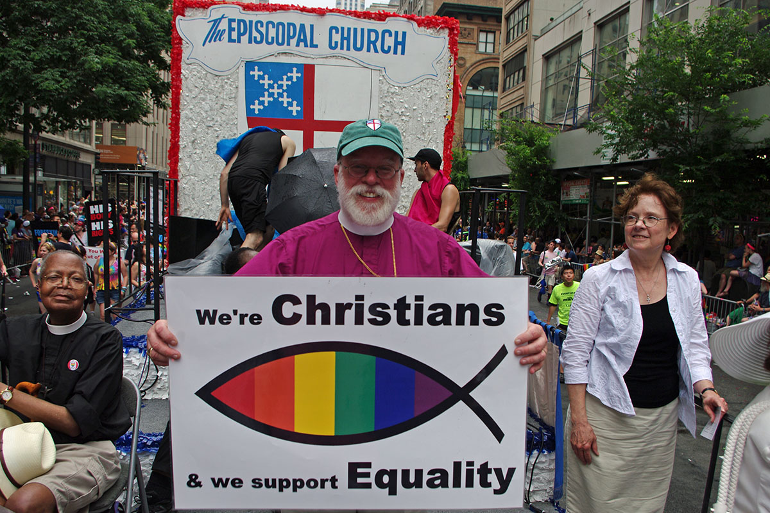
TEMAS DE LOS TALLERES
Construyendo nuestra interioridad
Portavocía
El trabajo del Ego en la vida espiritual
Meditación y resolución de conflictos
Plan, Proyecto y misión de vida
Claves para hablar en público y regalar tu talento al mundo
Cómo desarrollar sabiduría a través de la visión mindfulness en situaciones de LGTB+fobia
Gestión de la ansiedad y el enfado
Kundalini y sexualidad
Cómo desarrollar habilidades sociales
5 claves de autoestima
Una gestión eficaz de nuestro tiempo
Madurez, el paso del tiempo en el estado de ánimo
El miedo a decidir
El enojo y la autoexigencia

Slide 28
ENGLISH CONVERSATION CLUB
Se reúne los martes a las 20:00 en la sede de COGAM, excepcionalmente en otros lugares, 14-18 asistentes de media
Conversaciones organizadas y libres, dinámicas y talleres en inglés
Misión de socialización de personas de habla hispana y de habla inglesa: inmigrantes, estudiantes, viajeros, etc.
Se abordan temas de crecimiento personal, organización, productividad, inteligencia emocional, autoestima, motivación, comunicación y otros. Se trata de integrar la lengua inglesa con su uso práctico y los aspectos LGTB+
También se realizan algunas actividades fuera de las reuniones regulares.

Slide 29
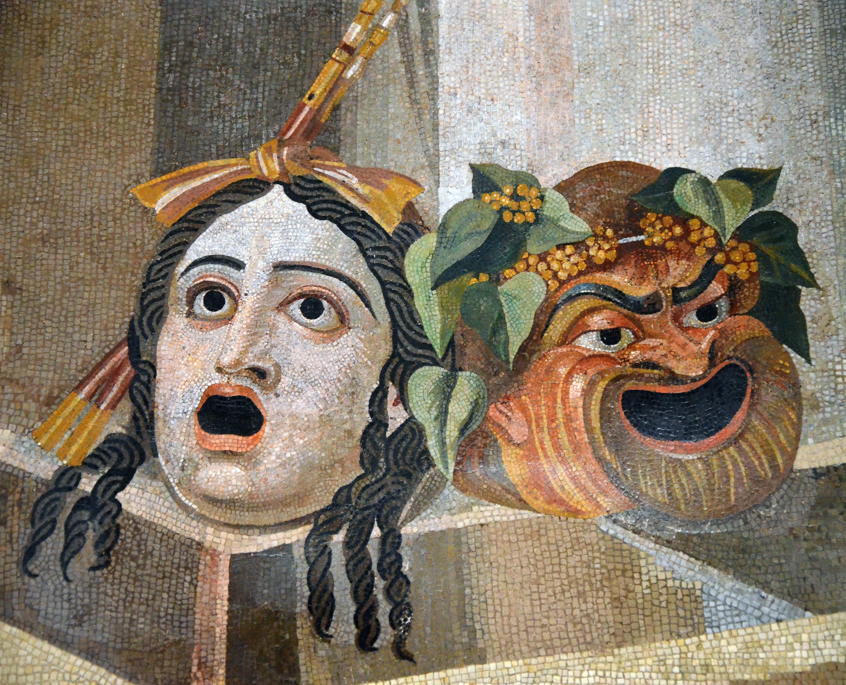
TEATRO
Reunión 1er y 3er viernes de mes en el Salón de Actos de COGAM, 8-10 asistentes de media
El tamaño del grupo permite profundizar en las actividades y todos los asistentes participan en trabajos de escenas improvisadas o con texto.
Para 2018 se plantea organizar sesiobes de Teatro-Foro, preparando escenas sobre temas de interés para el colectivo, que serán presentadas al público con el fin de promover la participación y fomentar el debate
En total 24 actividades con asistencia de unas 240 personas

Slide 30
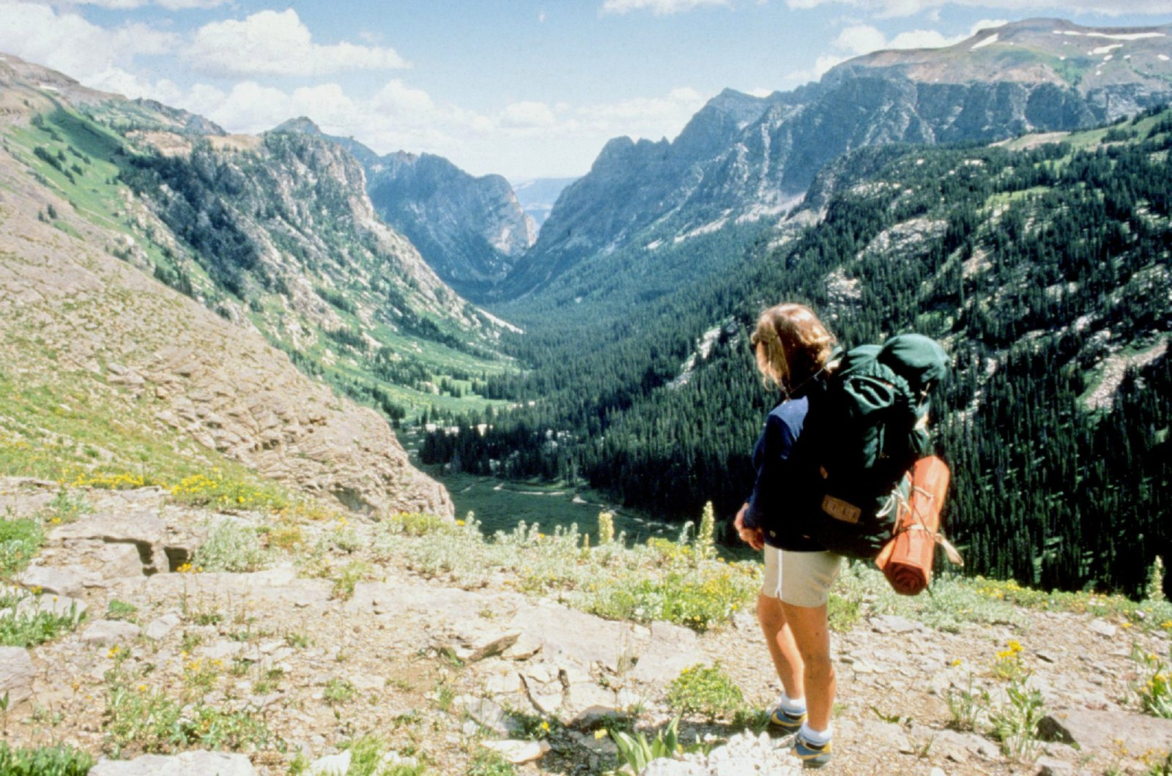
SENDERISMO
Reunión todos los lunes en el local de COGAM
Asisten entre 15 y 50 personas dependiendo de las nuevas excursiones
Se atiende a las personas que llegan por primera vez, se inician las listas para apuntarse a excursiones, se pagan las reservas de alojamiento, se reparten los grupos para los coches, etc.

Slide 31
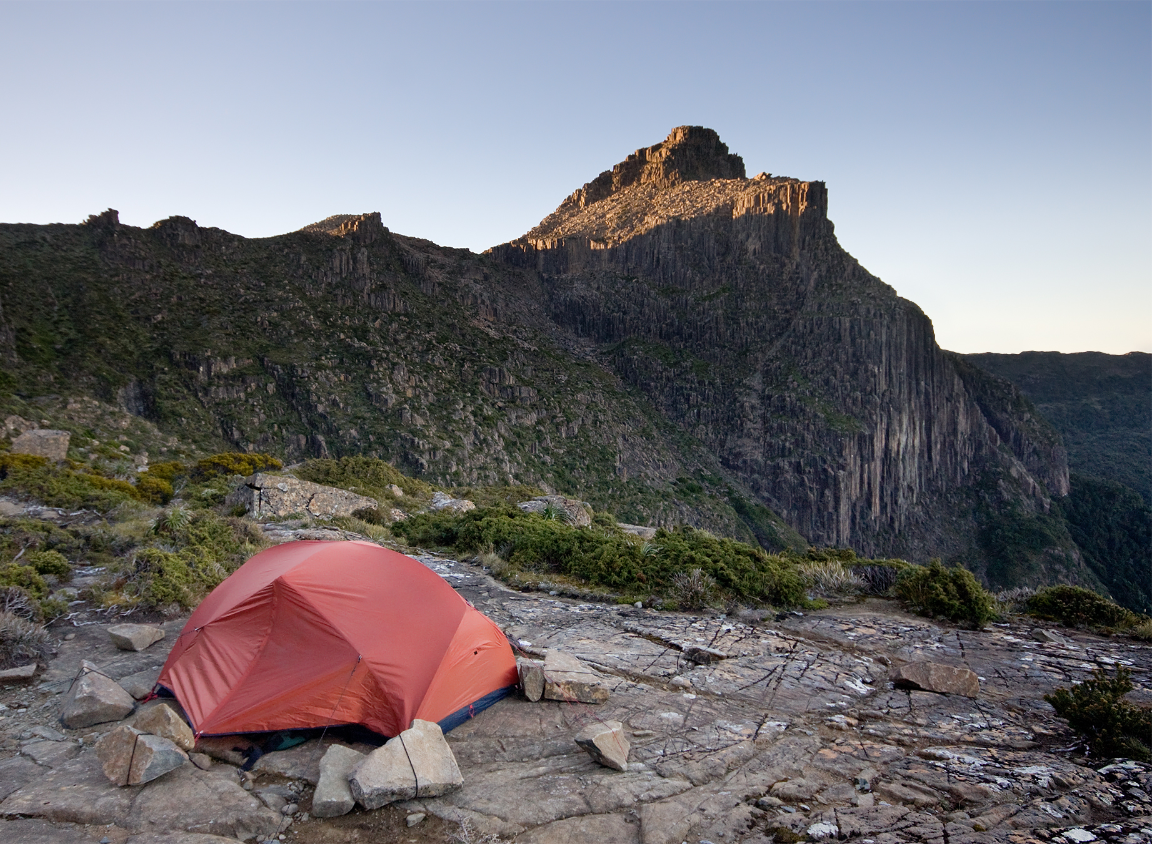
EXCURSIONES
51 salidas en 2017, de 1 día, de fin de semana o de puente
1057 participantes (65% socios de COGAM), 21 asistentes de media por excursión
más de 800 kms. andados

Slide 32
OTRAS ACTIVIDADES
Reuniones organizativas | 2 veces al año | Reunión de los voluntarios que se encargan de organizar y colaborar en las tareas de gestión del Grupo
Concurso de Fotografía | Durante el mes de Junio. Se presentan a concurso unas 30 fotografías | Las 2 fotos ganadoras se incluyen en la portada de los programas semestrales del Grupo
Limonada del Orgullo | Se celebra en el Parque del Retiro | Típica celebración a la que acuden unos 50 participantes
Cena de Navidad | Celebrada el Lunes 18 de Diciembre de 2017 | Restaurante “La Unión” 40 participantes

Slide 33
EN REDES SOCIALES
seguidores
Publicación todas las semanas del año
Publicación del inicio de inscripción de las nuevas excursiones en TWITTER y FACEBOOK
Publicación de los Tracks GPS de algunas de las rurtas realizadas. Actualmente 167 rutas
 | 2.299
 | 1.393
 | 56

Slide 34
ASESORÍA JURÍDICA
Todos los jueves de 19 a 21 horas en la sede de COGAM
3 voluntarios y una media de 5 a 6 usuarios; unas 200 personas en 2017
Atención telefónica, correo electrónico, atnción a entidades que solicitan ayuda
50% cuestiones penales
30% asuntos civiles/pareja
10% asuntos extranjería
70% Hombres
30% mujeres
10% transexuales

Slide 35
ASESORÍA DE CONFLICTOS
Desde la asesoría de conflictos se han llevado a cabo asesorías e intervenciones psicológicas con 25 personas tanto de manera presencial como vía email y telefónica

Slide 36
ASESORÍA PSICOLÓGICA
MUJERES | 36
HOMBRES | 72
MUJERES TRANS | 4
18 AÑOS | 1
18 A 25 AÑOS | 25
26 A 35 AÑOS | 36
36 A 45 AÑOS | 22
46 A 55 AÑOS | 18
56 A 65 AÑOS | 3
+ 56 AÑOS | 3
DERIVACIONES
PIHAT DE LA CAM | 10
PROFESIONALES PRIVADOS | 9
COMPAÑERO DE LOS MARTES | 2
ASESORÍA SEXOLÓGICA | 2
CEMTRO DE SALUD MENTAL | 3

Slide 37
MOTIVOS DE CONSULTA
Aceptación de la propia identidad y orientación
Problemática de personas LGTB+ en situación administrativa irregular/con status de refugiado
Depresión y ansiedad
Homofobia
Rupturas/duelos de pareja
Familias que no aceptan la identidad/orientación
Problemas de socialización
Proceso de saida del armario
Apoyo por suicidio de pareja
Personas adultas con historia de maltrato familiar y bullying homofóbico en la infancia

Slide 38
ASESORÍA SEXOLÓGICA
MOTIVOS
Dificultades en el proceso de aceptación
Conflictos con la pareja
Dificultades sexuales
Dinámica secreto/revelación con la familia
No identificación con género binario
HOMBRES | 29
MUJERES | 21
TOTAL | 50

Slide 39
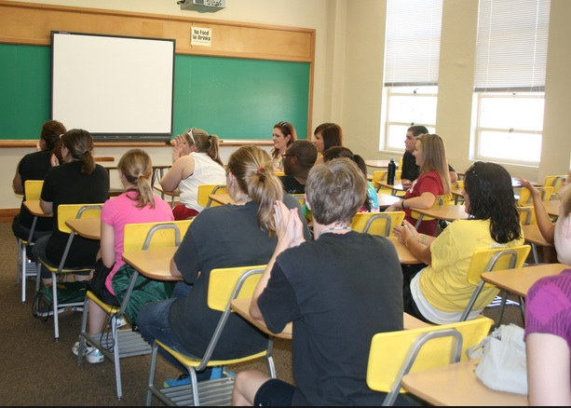
EDUCACIÓN
El programa de talleres se ha realizado principalmente en IES de la CAM, en su gran mayoría centros públicos, pero también en algunos concertados. También para AMPAS de colegios e institutos de la CAM.

Slide 40
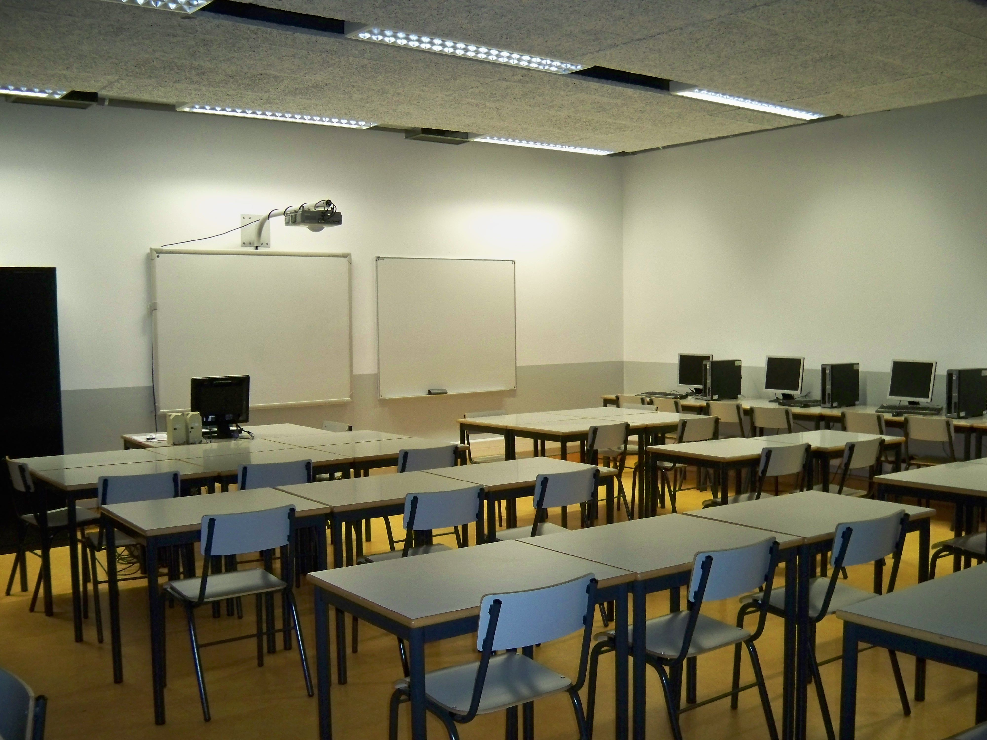
TALLERES
En los talleres se trabaja: orientaciones sexuales, transexualidad, género, estereotipos, prevención de la LGTBfóbia, formas comunes de acoso escolar.
Se promueve el respeto a la diferencia y a la diversidad afectivo-sexual a través de debates y refñesiones constructivas, sin imposiciones.
Se muestran referentes positivos y la visibilidad de las sexualidades minoritarias
Los talleres se pueden aplicar a cualquier rango de edad.

Slide 41
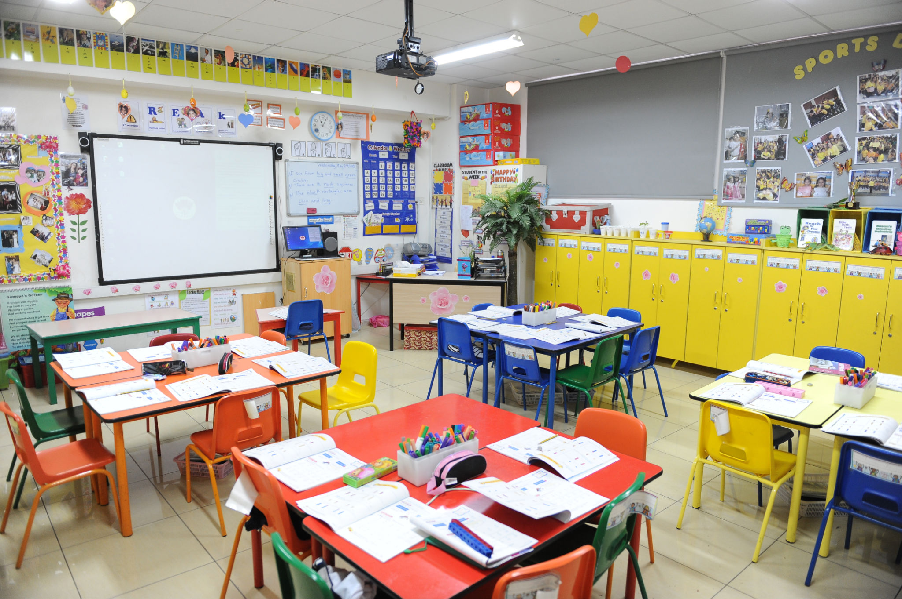
TALLERES
CENTROS | 68
AMPAS | 7
TOTAL ALUMNOS | 9.928

Slide 42
OTRAS COLABORACIONES
Además de los talleres dirigidos a la sensibiliazción en el respeto hacia la diversidad afectivo-sexual y de género en el ámbito educativo, también se han realizado diversas colaboraciones e intervenciones en otros ámbitos:
Personas migrantes
Menores en riesgo de exclusión social
World Pride
Otras entidades

Slide 43
ENTENDER EN POSITIVO
El grupo se reúne regularmente para tratar cíclicamente la información sobre el VIH
Cómo actúa el virus
Carga viral
Importancia de los CD4
Resistencias
Información sobre la medicación y cómo actúa
Importancia de la adherencia
Protocolos sanitarios
Controles médicos
Hábitos saludables
Dudas y temores más frecuentes
VIH y vida laboral
VIH y vida social
VIH y vida sexual
VIH y vida de familia
En todas las reuniones se da prioridad a las necesidades de las personas presentes, especialmente de los recién incorporados

Slide 44
ENTENDER EN POSITIVO
45 ACTIVIDADES
359 PERSONAS ASISTENTES

Slide 45
ENTENDER EN POSITIVO
Además de las actividades y reuniones se han hecho acompañamientos y visitas, aparte de atender de forma individualizada a personas que se presentaron con temas puntuales, se han celebrado reuniones con familiares y amigos y se ha recogido medicación en hospitales en varias ocasiones en que las personas no podían hacerlo
 | SANDOVAL 7 | CENTROS DE SALUD DE ATENCIÓN PRIMARIA
ACOMPAÑAMIENTOS | 13 | 9
VISITAS EN HOSPITALES | 11

Slide 46
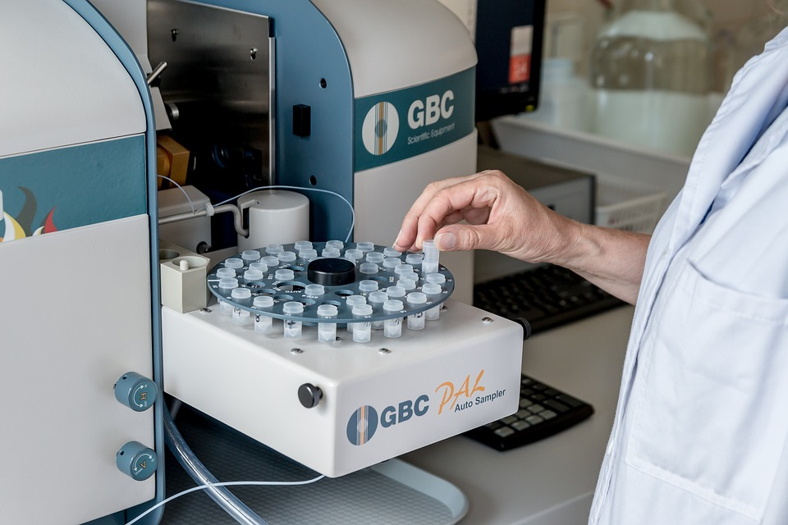
SALUD COGAM 2017
PROGRAMA DE PRUEBA RÁPIDA DEL VIH
415 PRUEBAS
375 HOMBRES (345 GAIS, BI Y HSH)
25 MUJERES CIS
15 MUJERES TRANS
34 AÑOS EDAD MEDIA
607 INTERVENCIONES EN TOTAL

Slide 47
SALUD COGAM 2017
PROGRAMA DE PRUEBA RÁPIDA DEL VIH
290 ESPAÑA
125 OTROS PAÍSES
386 RESIDENTES EN LA CAM
31 OTRAS COMUNIDADES
8 RESIDENTES EN OTROS PAÍSES

Slide 48
SALUD COGAM 2017
PROGRAMA DE PRUEBA RÁPIDA DEL VIH
18 RESULTADO REACTIVO
A todas se les ofreció acompañamiento a Sandoval 7 para confirmación
225 DERIVADAS A RECURSOS INTERNOS Y EXTERNOS:
185 DERIVADAS A SANDOVAL 7
PROGRAMA NEXUS

Slide 49
SALUD COGAM 2017
PROGRAMA DE PROMOCIÓN DE LA SALUD SEXUAL Y DE ATENCIÓN INTEGRAL PARA PERSONAS LGTB+
345 PERSONAS ATENDIDAS
401 INTERVENCIONES
302 PERSONAS LGTB+
289 HOMBRES
26 MUJERES CIS
26 MUJERES TRANS
2 TRANSEXUALES NO BINARIAS
249 HOMBRES GAIS
35 BISEXUALES (H y M)
1 LESBIANA
37 HETEROSEXUALES (H y M)
2 SIN DEFINICIÓN
19 NO CONTESTARON

Slide 50
SALUD COGAM 2017
PROGRAMA DE PROMOCIÓN DE LA SALUD SEXUAL Y DE ATENCIÓN INTEGRAL PARA PERSONAS LGTB+
243 ESPAÑA
263 RESIDENTES EN CAM
28 OTROS PAÍSES
84 MENORES DE 25 AÑOS
22,2% TRABAJADORES DEL SEXO
21 PERSONAS SEROPOSITIVAS
78 PERSONAS DERIVADAS A
NEXUS
ASESORÍAS PSICOLÓGICAS
HOSPITALES (Profilaxis post-exposición
Centros especializados ITS

Slide 51
SALUD COGAM 2017
PROGRAMA DE ATENCIÓN A TRABAJADORES DEL SEXO (MUJERES TRANSEXUALES Y
HOMBRES QUE REALIZAN TRABAJO SEXUAL CON HOMBRES)
En la sede de COGAM y en Parque del Oeste, Costa Fleming y Polígono de Villaverde
648 personas atendidas
4 Becarios
7 Voluntarios
352 mujeres transexuales
296 varones que ejercen la prostitución
El programa de atención a estas personas está dentro de los programas de prevención del VIH de COGAM.
Reparto de material preventivo, transmisión de información y recopilación de demandas de esta población

Slide 52
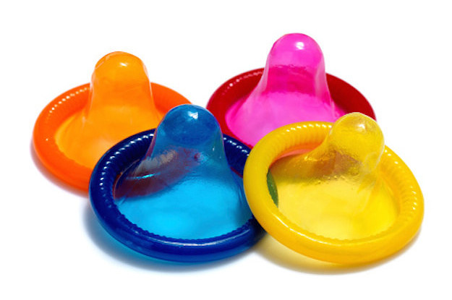
SALUD COGAM 2017
PROGRAMA DE PREVENCIÓN DEL VIH EN ESPACIOS PÚBLICOS, LOCALES DE SEXO ALTERNATIVO
Y REDES SOCIALES
23 espacios de sexo (locales y saunas)
47.000 Condones anales
25.000 Condones vaginales
25.000 Condones Orales
1.000 folletos y tarjetas de servicio de prueba rápida de COGAM
Se acude a lugares de “Cruising” donde hay sobre todo hombres que buscan sexo con hombres
Se trata de prevenir el VIH y otras ITS mediante condones, lubricantes e información

Slide 53
SALUD COGAM 2017
CONFERENCIA MUNDIAL DE PERSONAS LGTB+ QUE VIVEN CON VIH/SIDA
MADRID 26, 27 Y 28 DE JUNIO DE 2017
La conferencia contó con la asistencia de gran número de expertos de prestigio internacional que intercambiaron sus reflexiones, avances y experiencias
También se expusieron las barreras y retos con los que se encuentran en el siglo XXI
Desde una perspectiva internacional se visibilizó la situación del colectivo en diversas partes del mundo.
Quedó claro que son necesarias respuestas más eficaces por parte de las instituciones y más voluntad política para evitar la discriminación, la falta de recursos y el aislamiento.

Slide 54
SALUD COGAM 2017
CONFERENCIA MUNDIAL DE PERSONAS LGTB+ QUE VIVEN CON VIH/SIDA
MADRID 26, 27 Y 28 DE JUNIO DE 2017
Se redactó un documento en el que se recogen los derechos de las personas LGTB+ que viven con el VIH/SIDA, las demandas de las mismas y las reivindicaciones para que se den las condiciones necesarias para una vida digna y se acabe con el doble estigma que sufren
El manifiesto está publicado en nuestras redes sociales y en la página web del colectivo traducido al inglés y se encuentra en una campaña de recogida de firmas en CHANGE.ORG

Slide 55
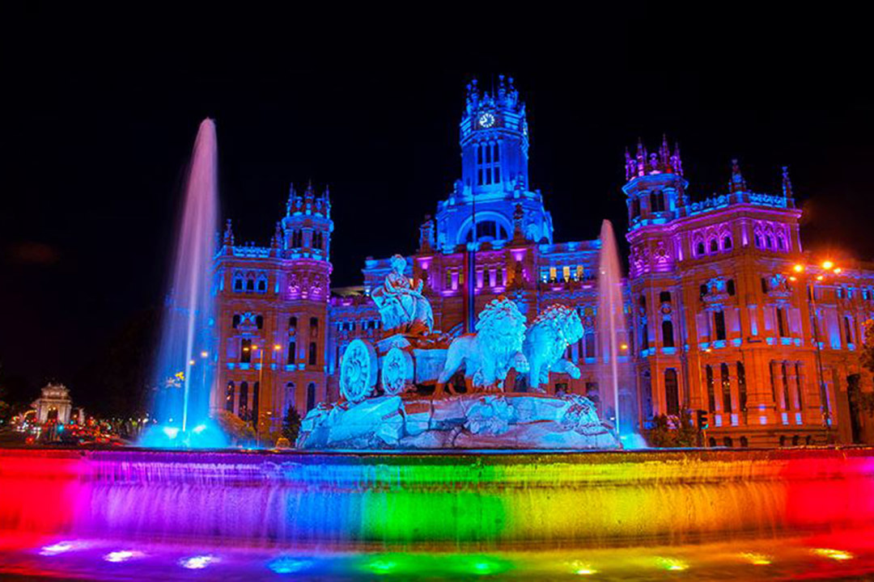
OTRAS ACTIVIDADES
Organización del WORLD PRIDE en Madrid

Slide 56
ORGULLO MUNDIAL
60 ORGANIZACIONES con pancarta
52 Empresas colaboradoras
Escenario hasta las 3 de la madrugada
Importantes retos- Objetivo: seguridad
152 Voluntarios

Slide 57
OTRAS ACTIVIDADES
EL DÍA MUNDIAL DEL SIDA (1 DE DICIEMBRE) es una fecha muy señalada
En la semana que rodea esta fecha se organizan múltiples actividades
Mesa en Callao para difundir información y distribuir material preventivo

Slide 58
NEXUS
Counseling a personas con VIH
Counseling a familiares de personas con VIH
Acompañamiento para obtener profilaxis post-exposición
Información sobre medicación
Información sobre tarjeta sanitaria
Pensiones
Recogida de medicación e informes
Asesoramiento sobre medicación y adherencia a la misma

Slide 59
NEXUS
293 Intervenciones
173 Personas
142 Hombres
13 Mujeres cis
18 Mujeres trans
135 Hombres gais
4 Bisexuales
3 Pansexuales
20 heterosexuales
11 No contestaron
81 España
88 Otros países (Venezuela 20%)
6 No contestaron
135 Seropositivos
8 No sabían su estado serológico

Slide 60
NEXUS
9 VOLUNTARIOS
12 Intervenciones por internet
15 Centro de Salud
24 Hospital
174 Sede de COGAM
53 Teléfono
10 What’s App
5 Recursos externos
51 derivaciones
8 Personas acompañadas
87 Personas recibieron una única intervención
86 Asistencia de larga duración

Slide 61
COGAM TV
De agosto 2016 a diciembre 2017 se grabaron las entrevistas para el documental en localizaciones de Madrid y Granada
De enero a junio de 2017 se confeccionó un número especial de la Revista ENTIENDES por el 30 aniversario de la misma. Acercamiento a la historia del colectivo a través de los números de la revista
En Junio de 2017 participación en los Premios Triángulo
En Noviembre de 2017 grabación durante el Día de la Memoria Trans
En Noviembre de 2017 grabación de spot de Grupo Trans

Slide 62
TRANSCOGAM
El Grupo Trans ha trabajado durante todo el año con numerosas charlas en centros de educación, asociaciones y otros grupos de COGAM para derribar prejuicios y acercar al mayo número posible de personas la realidad transexual
Ha participado en la grabación de documentales, especialmente en el titulado “De aquí a un año” sobre la inserción laboral trans
Ha estado muy activo políticamente tanto para apoyar la reforma de la ley a nivel nacional, como en las protestas ante la CAM por la falta de desarrollo de la ley regional
Ha reclamado igualmente el cambio de nombre en la tarjeta sanitaria y demás documentos
Ha participado en manifestaciones contra la violencia machista, el día de la visibilidad trans y en el World Pride
Ha estado presente en el homenaje a Pedro Zerolo en Valdemoro y en numerosos programas de TV en los que se abordaba la realidad trans

Slide 63
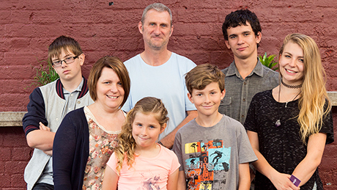
FAMILIAS TRANS-FORMANDO
Las familias de las personas trans deben realizar su propia transición junto al miembro familiar de identidad trans, por lo que viven las mismas situaciones de discriminación y necesitan apoyo, orientación y recursos de forma permanente.
En el grupo se atiende a progenitores y responsables legales en el momento del descubrimiento, en situaciones concretas de transfobia, en hitos como el inicio de tratamientos hormonales, ayuda en la búsqueda de recursos sanitarios, etc
Se atienden de 10 a 15 llamadas mensuales y en algunos casos se extiende después la atención con elementos presenciales
El Grupo de What’s App tiene más de 100 miembros que se intercambian información y experiencias entre iguales

Slide 64
ACTIVIDADES
Sesiones de grupo de autoapoyo
Colaboración en el Diario “PÚBLICO”
Colaboraciones en proyectos de investigación sobre identidades trans
Cineforum y otras sesiones cinematográficas
Participación en manifestaciones, exposiciones y otros actos culturales

Slide 65
COGAM TRABAJA
Esta presentación es sólo un resumen visual de las actividades de cada grupo, cuya lista detallada puede consultarse en la memoria escrita de 2017. Todos los que deseen una información precisa deben consultar este documento

Slide 66
FIN
MEMORIA COGAM 2017

